Slide 1
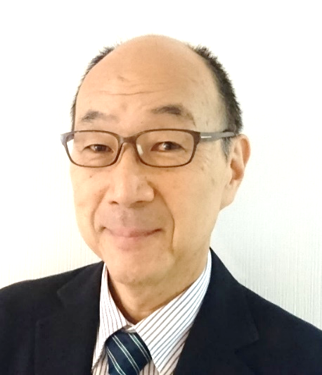
脳卒中・脳挫傷などの脳損傷による
高次脳機能障害の
理解と回復への道筋
参加
無料
R７年度 北区高次脳機能障害訓練事業 講演会
講 師
一般社団法人
戸田中央メディカルケアグループ（TMG）本部
リハビリテーション医療 特別顧問
東京慈恵会医科大学客員教授
東京都立大学客員教授
渡邉 修 氏
１２月１８日（木）
１３：３０ 開 場
１４：００～１５：３０ 講 義
１５：３０～１６：００ 質疑応答
日頃の疑問、何でも聞いてみましょう！
日 時
会 場
赤羽文化センター 第１視聴覚室
〒115-0055 東京都北区赤羽西1-6-1-301
赤羽駅西口駅前パルロード2・ビビオ3階（裏面に地図あり）
定 員
８０名 （申込順）
申 込 み 期 間
１１月２５日（火）～1２月９日（火）
お申込み・問合せ
北区障害者福祉センター 事業係
ＴＥＬ ０３（３９０５）７１２１ ９：００～１７：００ （土日祝日を除く）
ＦＡＸ ０３（３９０５）７１１６ 裏面送信票をご利用下さい
Ｅメール c-jigyo@city.kita.lg.jp
メールタイトル「高次脳機能障害講演会申込み」とし、本文に①氏名 ②ご関係（高次脳機能障害ご本人・ご家族
・支援者 いずれか） ③住所 ④電話番号を必ずご記入ください。

Slide 2
＜聞いてみたいこと・困っていること＞
北区福祉部障害者福祉センター 事業係 あて 「高次脳機能障害講演会」申込み
【送付先FAX 03-3905-7116】
FAX送信票
《参加申込書》 ◎申込期間 令和７年１１月２５日（火）～1２月９日（火）
お名前 | フリガナ | 〇を付けてください 本人 ・ 家族 （続柄： ） ・ その他 （ ） 支援者 （職種・所属 ： ）
ご住所 | 〒 | TEL
お名前 | フリガナ | 〇を付けてください 本人 ・ 家族 （続柄： ） ・ その他（ ) 支援者 （職種・所属 ： ）
ご住所 | 〒 | TEL
※ご参加いただけない場合のみ、
こちらからご連絡いたします。
＜お問い合わせ先＞
北区福祉部
障害者福祉センター
事業係
TEL 03-3905-7121
FAX 03-3905-7116
会 場 案 内 図

